Slide 1

TRƯỜNG TIỂU HỌC THANH AM
ĐI ĐỀU VÒNG BÊN PHẢI
TIẾT 1
GIÁO VIÊN: LÊ HOÀNG DŨNG

Slide 2

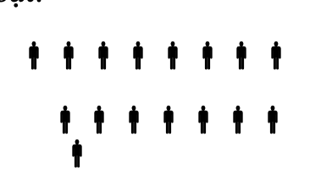
TẬP ĐỒNG LOẠT
- Đội hình tập luyện đồng loạt. - GV hô – Hs tập theo GV - GV quan sát – sửa sai cho HS

Slide 3
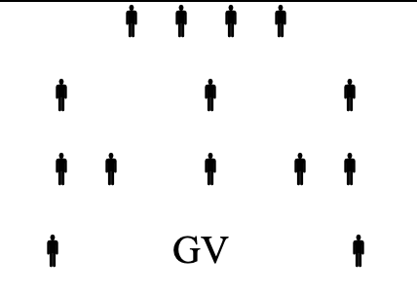
TẬP THEO TỔ NHÓM
- . Đội hình tập luyện theo tổ nhóm.
- Yêu cầu tổ trưởng cho các bạn luyện tập theo khu vực

Slide 4

GV CÙNG HS HỆ THỐNG BÀI
THẢ LỎNG
GV NHẬN XÉT
XUỐNG LỚP

